Slide 1








Slide 2







Slide 3









Slide 4



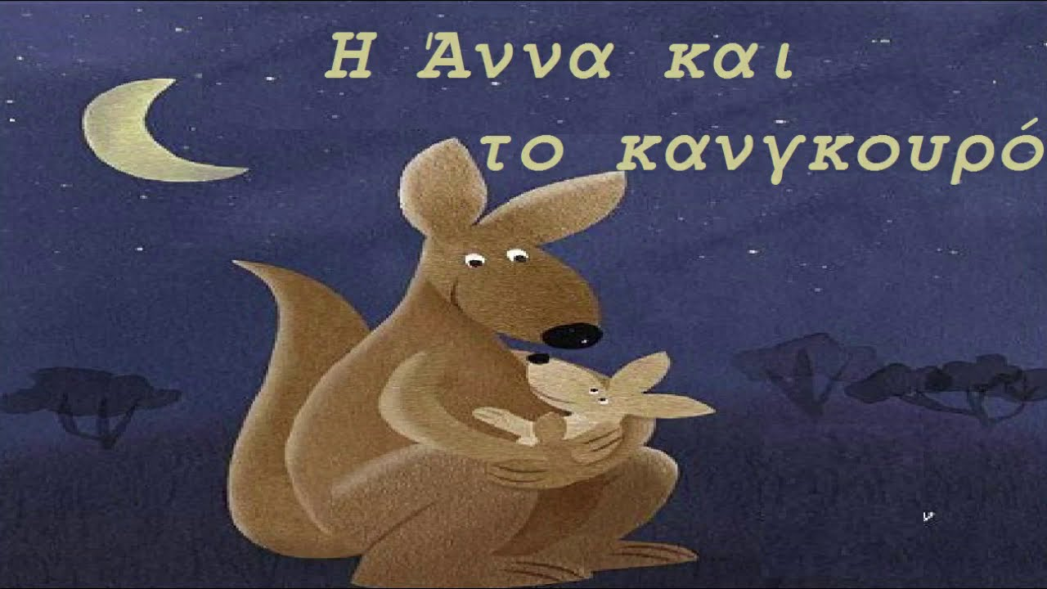





Slide 5






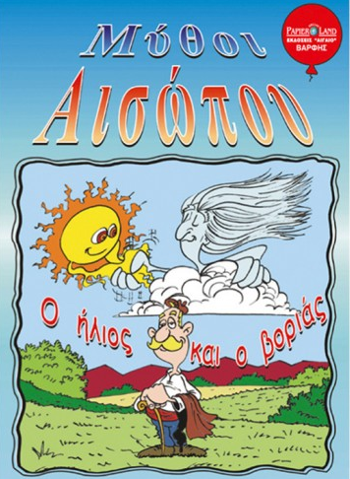



Μύθοι του Αισώπου

Slide 6


















Παραμύθια
αδελφών Γκριμ
Παραμύθια
Χανς Κρίστιαν Άντερσεν

Slide 7


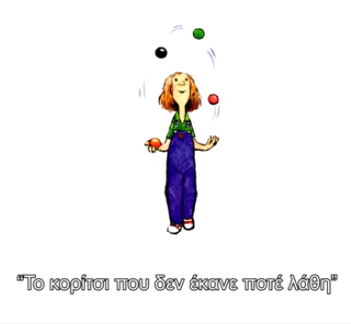


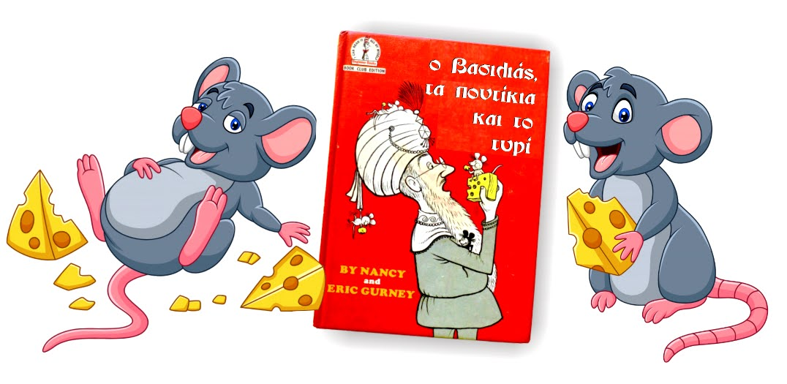

Slide 8






